Slide 1
Procesos de los sistemas operativos
Capitulo 5 del manual “Operating System: fundamental os concepts”

Slide 2

Miembros del equipo
Joan Emmanuel Flores Castell de Oro
Rodolfo Carlos Lagunas Jardines
Gabriel Martínez González

Slide 3
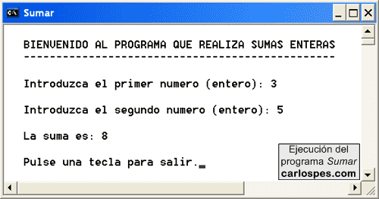
Procesos
Un proceso es, básicamente, un programa en ejecución. La ejecución de un proceso debe progresar de manera secuencial. Se define como una entidad la cual representa la unidad básica de trabajo a ser implementado en el sistema.

Slide 4
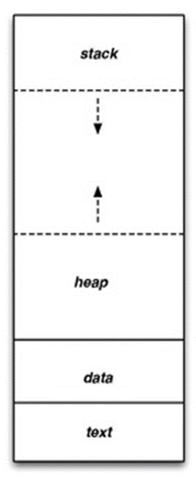
Procesos
Cuando un programa es cargado en la memoria y se convierte en un proceso, puede ser dividido en cuatro secciones: stack (pila), heap (montón), text (texto) y data (datos).

Slide 5

Stack (pila)
El proceso Stack contiene la información temporal , así como parámetros de método/función.

Slide 6

Heap (montón)
Esta es una memoria asignada dinámicamente a un proceso durante su tiempo de ejecución.

Slide 7

Text (texto)
Este incluye la actividad actual representada por el valor del Contador del Programa (Program Counter) y el contenido de los registros del procesador.

Slide 8

Data (datos)
Esta sección contiene las variables globales y estáticas.

Slide 9
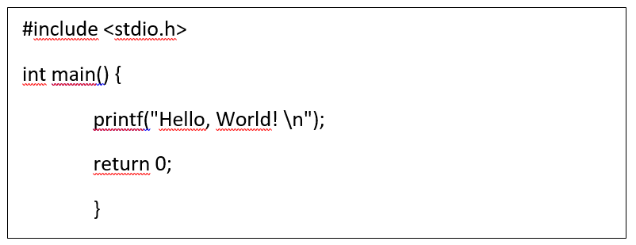
Programa
Un programa es una pieza de código que puede ser una sola línea o millones de líneas. Un programa es una colección de instrucciones que realiza una específica tarea cuando es ejecutado por un computador.

Slide 10
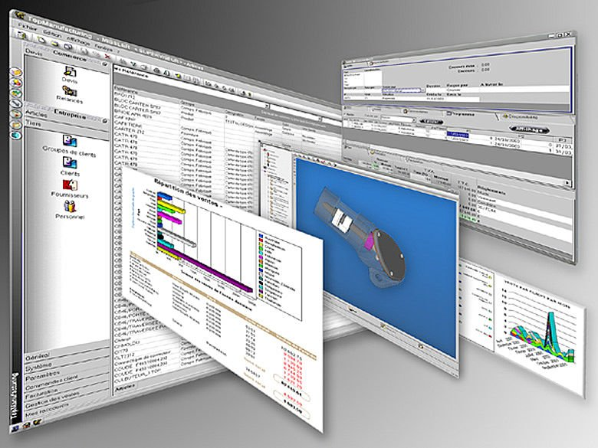
Programa
Cuando comparamos un programa con un proceso, podemos concluir que un proceso es una instancia dinámica de un programa.

Slide 11
Ciclo de vida del proceso
Cuando un proceso es ejecutado, pasa por diferentes estados. Estas etapas pueden diferir en diferentes sistemas operativos, y los nombres de estos estados tampoco están estandarizados.
Generalmente puede estar en algún de los siguiente estados:
Start (inicio)
Ready (listo)
Running (ejecución)
Waiting (esperando)
Terminated or Exit (terminado o salida)

Slide 12
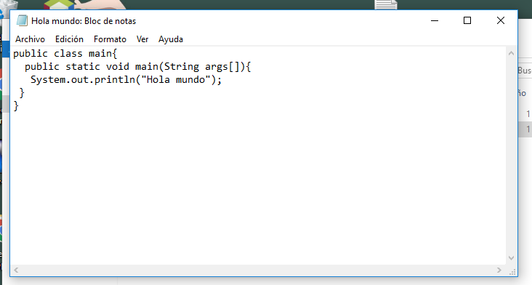
Start (inicio)
Este es el estado inicial cuando un proceso es creado/iniciado por primera vez.

Slide 13
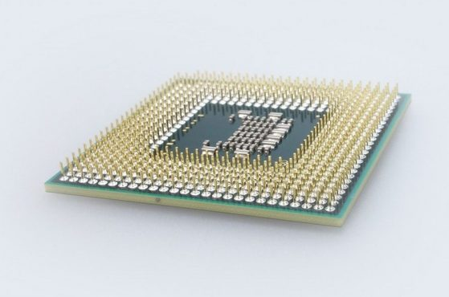
Ready (listo)
El proceso está esperando a ser asignado a un procesador para poder correr.

Slide 14

Running (ejecución)
Una vez que el proceso ha sido asignado a un procesador por el planificador, el estado del procesos se establece como “running” y el procesador ejecuta sus instrucciones.

Slide 15

Waiting (esperando o bloqueado)
El proceso pasa al estado “waiting” si necesita esperar un recurso, esperar una entrada por parte de un usuario, o esperando a que un archivo esté disponible.

Slide 16

Terminated or Exit (terminado o salida)
Una vez que el proceso ha terminado su ejecución, o el sistema operativo lo finaliza, se mueve al estado de “terminated”, donde espera a ser removido de la memoria principal.

Slide 17
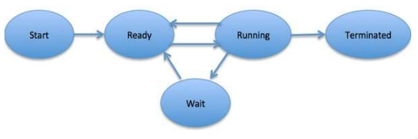

Slide 18

Bloque de Control de Proceso (PCB)
Un Bloque de Control de Proceso (Process Control Block) es una estructura de datos mantenida por el sistema operativo para cada proceso. Un PCB guarda toda la información necesaria para realizar un seguimiento de un proceso como se detalla a continuación.

Slide 19
1. Estado del proceso
El estado en cuestión del proceso, es decir, si está “ready”, “running”, “waiting” o el que sea.

Slide 20

2. Privilegios del proceso
Estos son requeridos para permitir o no el acceso a los recursos del sistema.

Slide 21

3. Proceso ID
Identificación única para cada uno de los procesos en el sistema operativo.

Slide 22

4. Pointer
Un puntero al proceso “padre”.

Slide 23

5. Contador de programa
Es un puntero a la dirección de la siguiente instrucción a ser ejecutada por este proceso.

Slide 24

6. Registros del CPU
Varios registros de CPU donde el procesos necesita ser almacenado para su ejecución para el estado “running”.

Slide 25

7. Información de programación de CPU
Prioridad del proceso e información que se requiere para programar el proceso.

Slide 26

8. Información de gestión de memoria
Esto incluye la información de la tabla de páginas, límites de la memoria, tabla de segmentos dependiendo de la memoria utilizada por el sistema operativo.

Slide 27
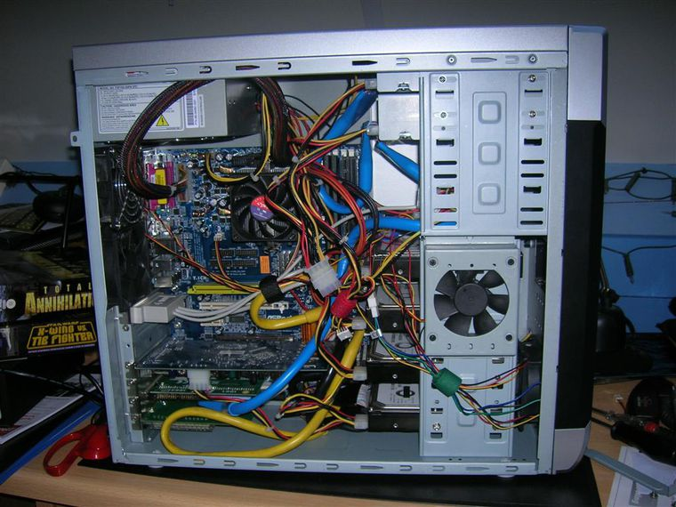
9. Información de cuenta
Esto incluye la cantidad de CPU usada para la ejecución del proceso, límites de tiempo, identificador de procesos, etc.

Slide 28
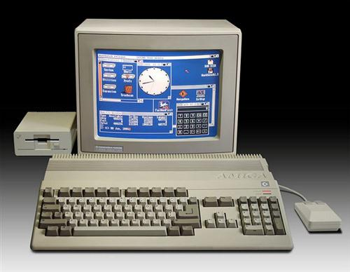
10. Información de estado de IO
Esto incluye una lista de dispositivos I/O asignados al proceso.

Slide 29

10. Información de estado de IO
Esto incluye una lista de dispositivos I/O asignados al proceso.

Slide 30
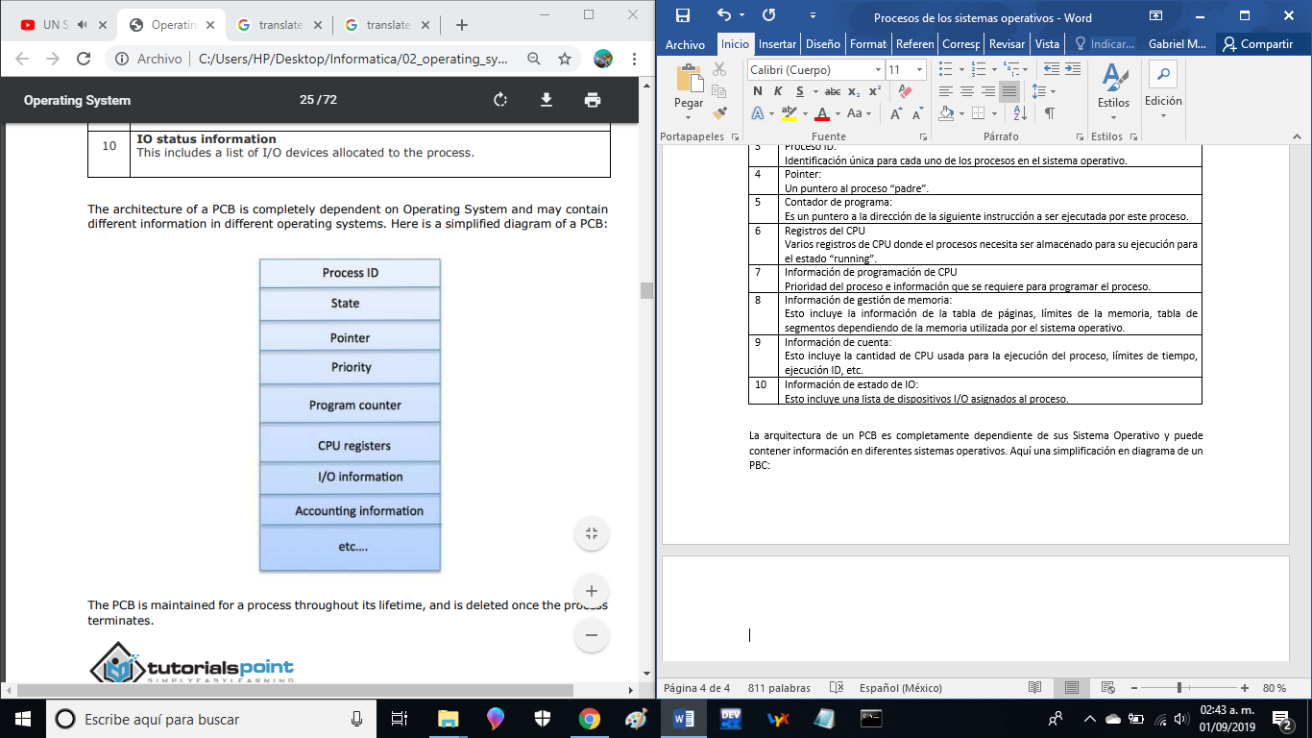
Bloque de Control de Proceso (PCB)
La arquitectura de un PCB es completamente dependiente de sus Sistema Operativo y puede contener diferente información en diferentes sistemas operativos.

Slide 31

Bloque de Control de Proceso (PCB)
El PCB se mantiene para un proceso durante toda su vida útil y se elimina una vez que proceso termina UnU.

Slide 32
Gracias por su atención

